Slide 1
Algie addominali catameniali
Silvia Magnaldi

Slide 2
Anamnesi e clinica
28 anni
Da sempre dismenorrea e algie addominali catameniali ai quadranti addominali inferiori
Un aborto
Desiderio di prole

Slide 5
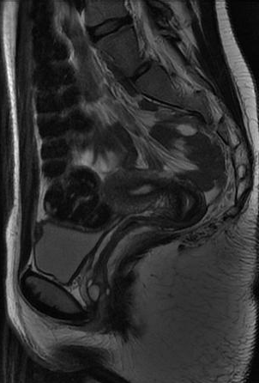
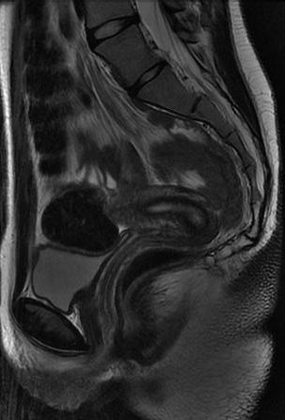
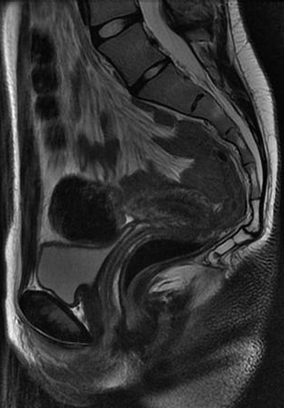

Slide 6
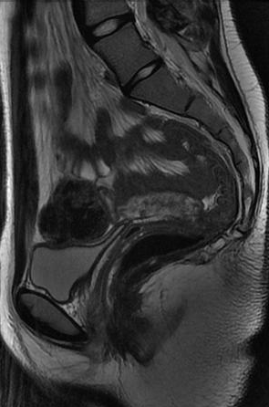
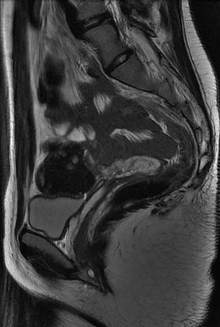

Slide 7
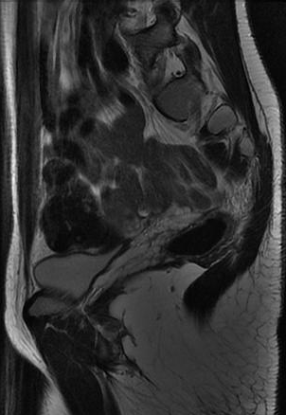

Slide 8
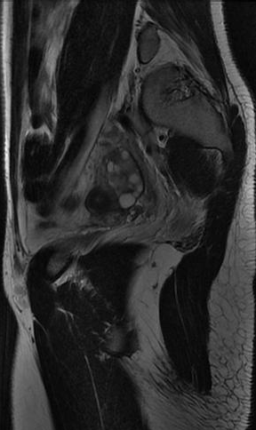
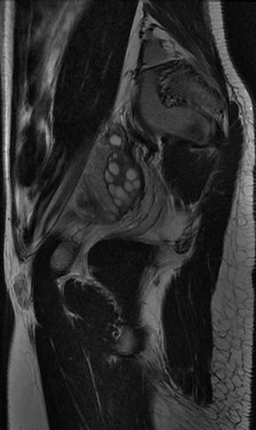

Slide 9
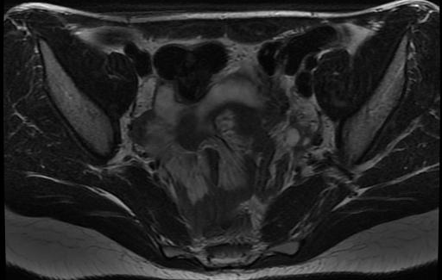
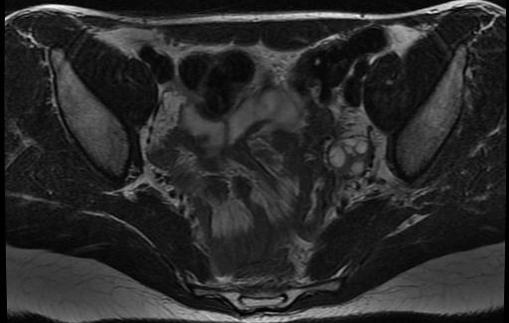
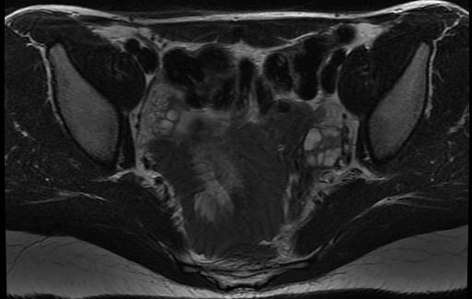
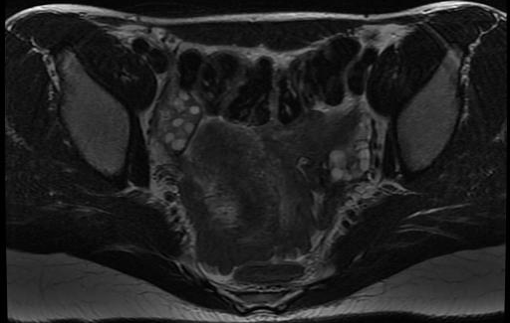

Slide 10
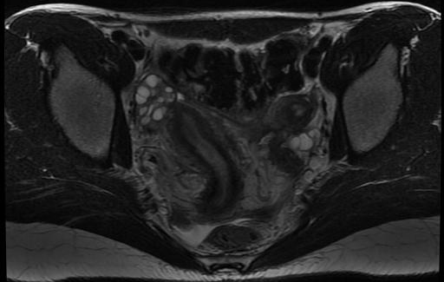
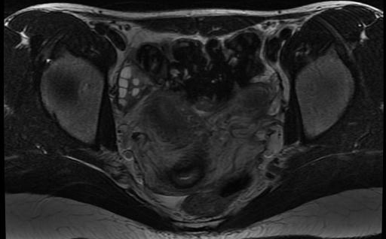
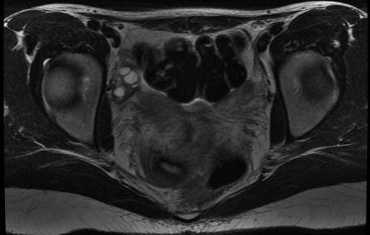
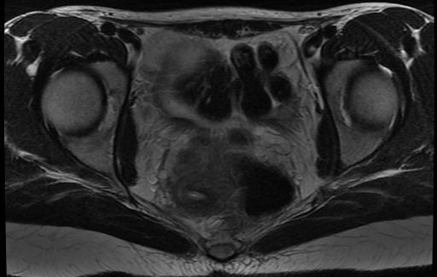

Slide 11
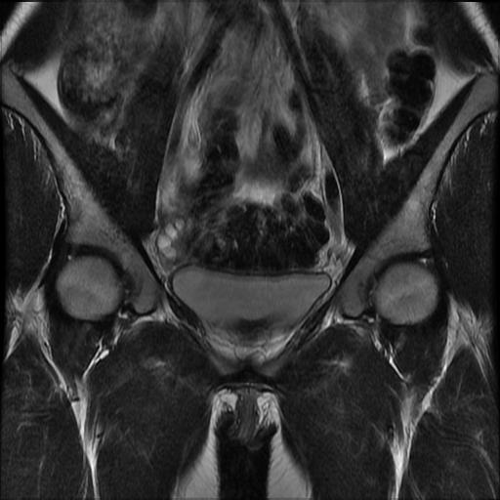
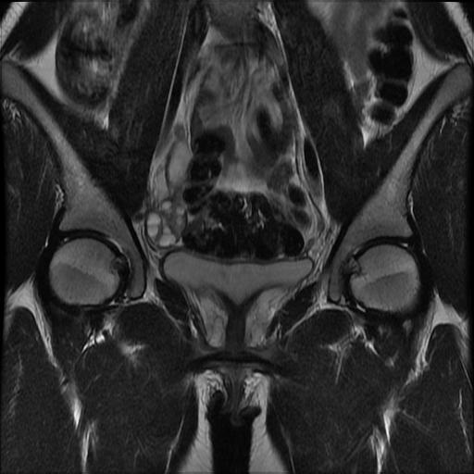

Slide 12
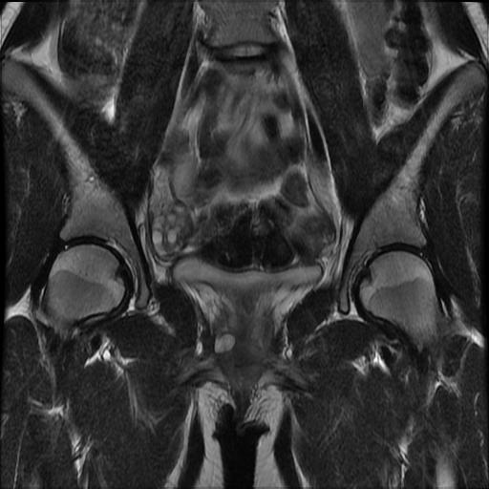
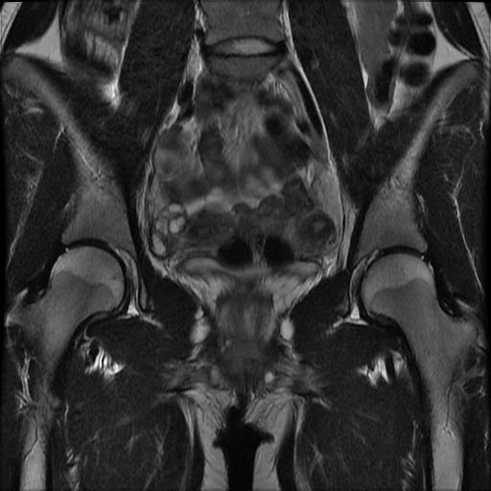

Slide 13
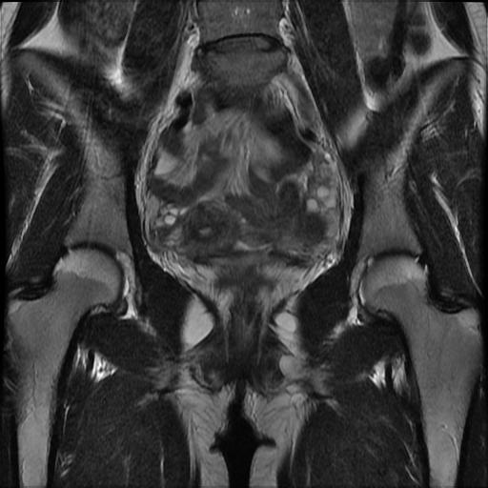
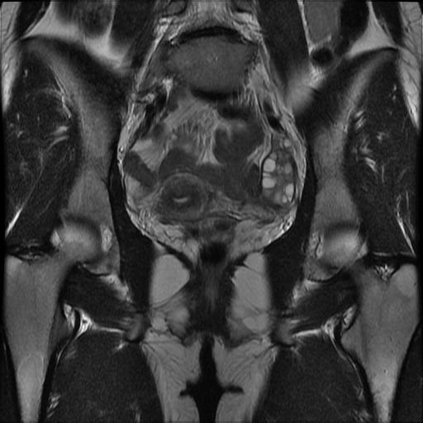

Slide 14
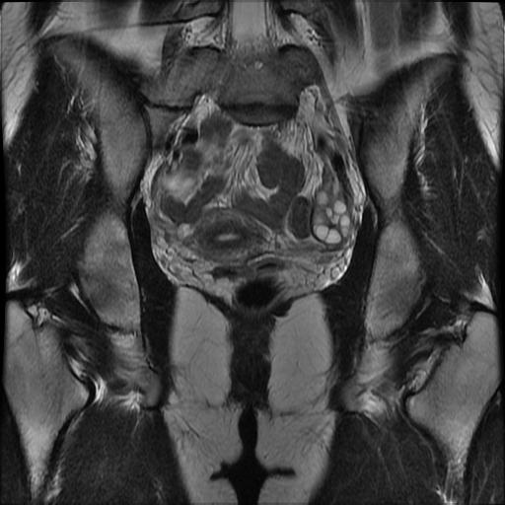
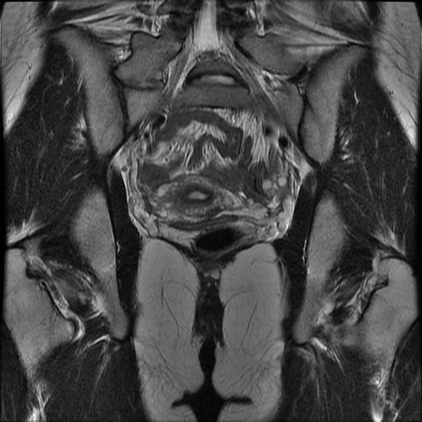

Slide 15
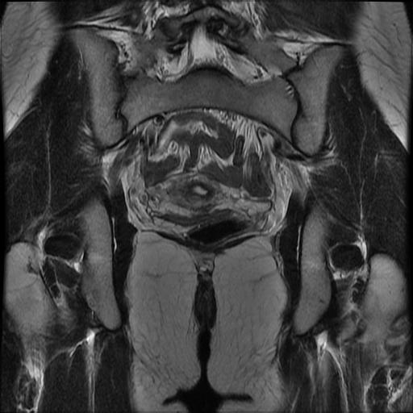
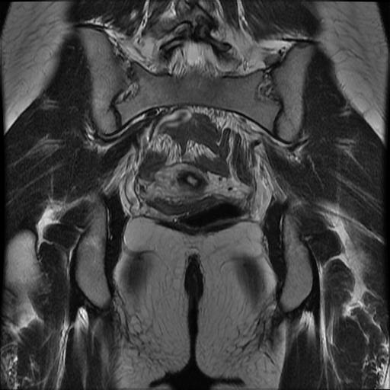

Slide 16
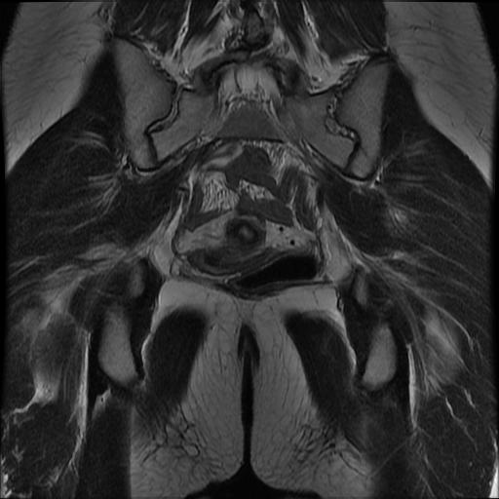
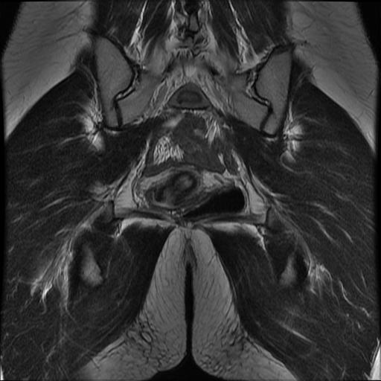

Slide 17
Algoritmo diagnostico
L’aspetto delle strutture endopelviche è normale?
Se c’è qualche anomalia, è possibile definirne la sede anatomica e l’organo d’origine (immagini-chiave)?
Caratteristiche morfologiche e segnale
Diagnosi

Slide 18
Sede anatomica (compartimento)
Compartimento medio

Slide 19
Organo coinvolto
Utero diviso in due metà dal segnale simile (entrambe con normale anatomia zonale), la destra “banana-like” (freccia verde) e la sinistra (frecce gialle) di dimensioni ridotte, non comunicante con la cavità endometriale destra

Slide 20
Diagnosi
Anomalia dello sviluppo uterino (utero unicorne destro) ed abbozzo uterino sinistro con cavità uterina non comunicante (II ASRM o U4 ESHRE/ESGE)
Cervice unica, normale
Vagina unica, normale

Slide 21
Anomalie congenite dellʼapparato genitale femminile
La maggior parte riguarda l’utero
Meno spesso sono descritte anomalie della cervice, della vagina, della vulva e delle tube, senza e con associate malformazioni delle ovaie, dell’apparato urinario, dello scheletro e di altri organi

Slide 22
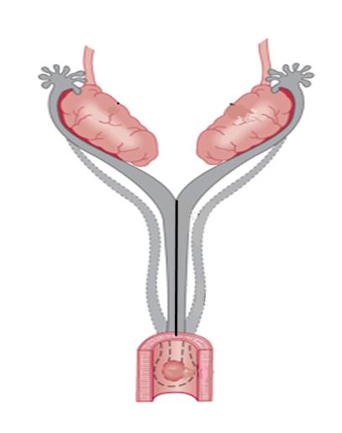
Sviluppo (embriologia) dellʼapparato genitale femminile
Dotto di Müller (uno per lato), che dà origine alle tube (1/3 superiore), all’utero (1/3 medio) ed alla vagina (1/3 inferiore)
gonade
Setto mediano destinato al riassorbimento
Dotto di Wolff (uno per lato) destinato al riassorbimento nella ♀
G.L.S.

Slide 23
Classificazioni più usate
Dell’ASRM (American Society of Reproductive Medicine, precedentemente nota come ASF)
Dell’ESHRE/ESGE (European Society of Human Reproduction and Embriology/European Society of Gynecologic Endoscopy)
Nessuna soddisfa tutti criteri necessari; la prima è più usata perché introdotta da più tempo

Slide 24
Classi (ASRM)
I: agenesia/ipoplasia uterina
II: unicorne/unicolle (circa 15%)
III: didelfo (circa 7%)
IV: bicorne (circa 25%)
V: setto (circa 45%)
VI: arcuato (circa 7%)
VII: a T

Slide 25
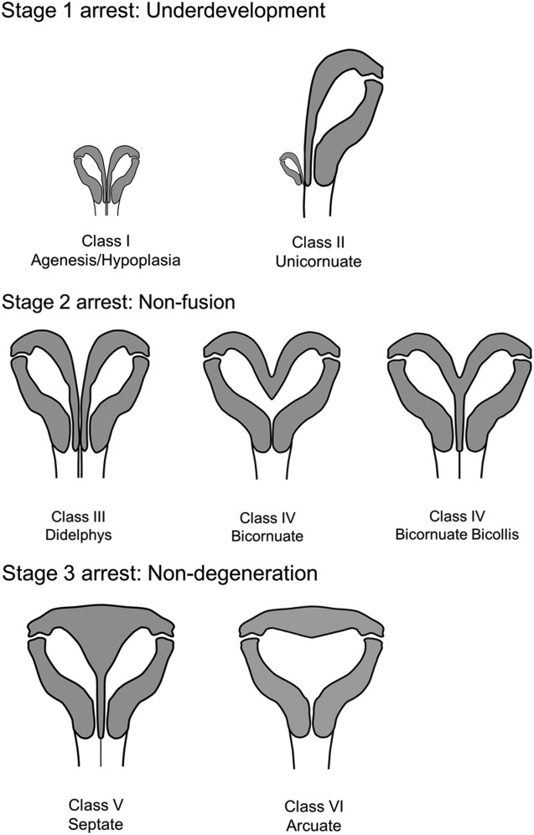
Müllerian duct anomalies: Embryological development, classification, and MRI assessment
Journal of Magnetic Resonance Imaging, Volume: 41, Issue: 1, Pages: 1-12, First published: 07 October 2014, DOI: (10.1002/jmri.24771)
Notes:
(a) Underdevelopment results from an arrest in the embryologic development in the first stage, with underdevelopment of one or both right and left primitive uterus, cervix, and vagina: agenesis/hypoplasia (Class I) and unicornuate with or without a rudimentary horn (Class II). (b) Nonfusion anomalies results from an arrest in embryologic development in the second stage or a failure of midline fusion of the separate primitive right and left uterus, cervix, and vagina: uterine didelphys (Class III) and bicornuate or bicornuate bicollis uterus (Class IV). (c) Nondegeneration anomalies results from an arrest in embryologic development in the third stage or a failure of degeneration of the midline fused portion of the uterus, cervix, and vagina: septate uterus (Class V) and arcuate uterus (Class VI).
IF THIS IMAGE HAS BEEN PROVIDED BY OR IS OWNED BY A THIRD PARTY, AS INDICATED IN THE CAPTION LINE, THEN FURTHER PERMISSION MAY BE NEEDED BEFORE ANY FURTHER USE. PLEASE CONTACT WILEY'S PERMISSIONS DEPARTMENT ON PERMISSIONS@WILEY.COM OR USE THE RIGHTSLINK SERVICE BY CLICKING ON THE 'REQUEST PERMISSIONS' LINK ACCOMPANYING THIS ARTICLE. WILEY OR AUTHOR OWNED IMAGES MAY BE USED FOR NON-COMMERCIAL PURPOSES, SUBJECT TO PROPER CITATION OF THE ARTICLE, AUTHOR, AND PUBLISHER.

Slide 26
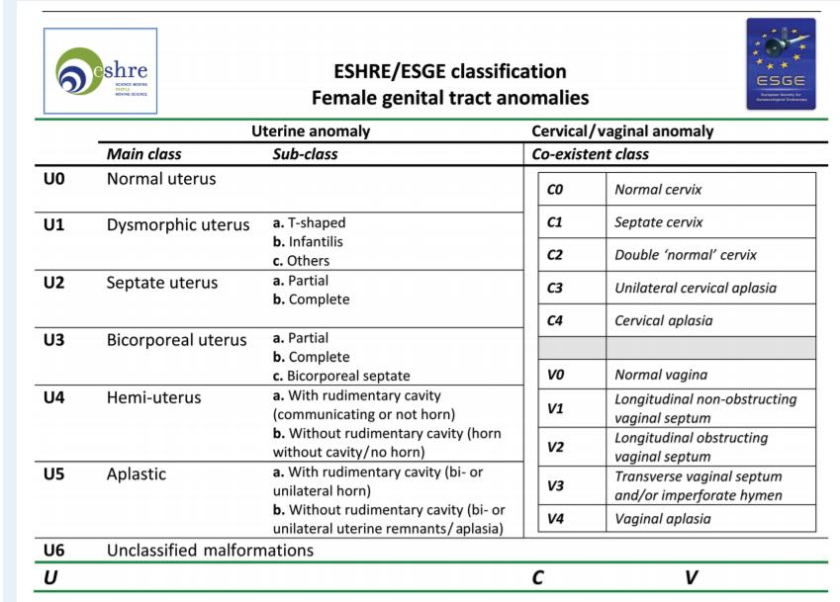

Slide 27
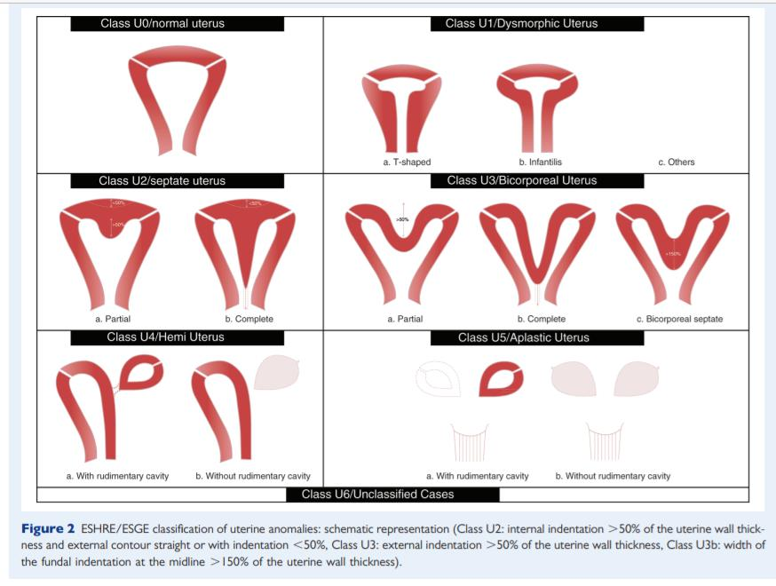

Slide 28
Parametri da includere nel referto
Agenesia/ipoplasia: l’individuazione dell’utero può essere difficile
misurare la lunghezza della vagina sul piano sagittale
Utero unicorne
cercare i corni rudimentali
valutare la presenza o meno di comunicazione (misurandola)
valutare la presenza o meno di cavità endometriali/ematometra
descrivere i rapporti con l’uretere dal lato del corno rudimentale

Slide 29
Parametri da includere nel referto
Utero bicorne
rientranza della superficie esterna del fondo >1 cm
estensione della separazione
Utero setto
fondo uterino lievemente convesso, piatto o con rientranza della superficie esterna <1 cm
lunghezza del setto
costituzione del setto

Slide 30
Parametri da includere nel referto
Setti vaginali
lunghezza e decorso (longitudinale o trasversale)
spessore
fenestrazioni
Posizione anomala delle ovaie
al di sopra della linea che congiunge il promontorio sacrale con la sinfisi pubica oppure al di sopra della biforcazione delle arterie iliache
raramente inguinali
mono- o bilaterale

Slide 31
Parametri da includere nel referto
Apparato urinario
agenesia reno-ureterale
sbocco ureterale ectopico
residuo ureterale in caso di agenesia renale
rene pelvico
Anomalie scheletriche

Slide 32
Parametri da includere nel referto
Complicanze ostruttive
ematometra/piometra
ematocolpo/pioematocolpo
ematosalpinge/piosalpinge
Complicanze a lungo termine
endometriosi
aderenze

Slide 33
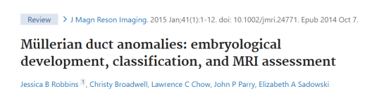
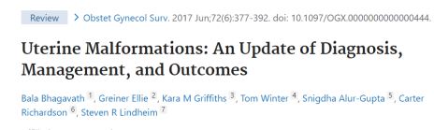
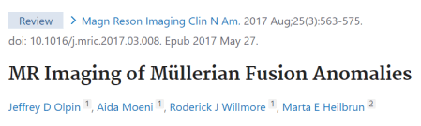
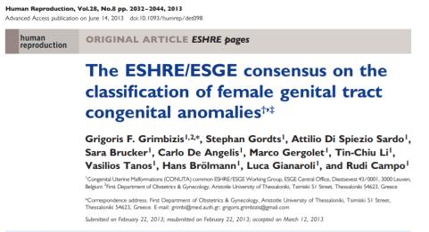
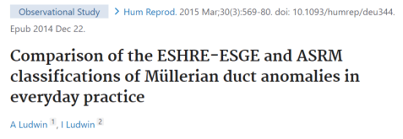
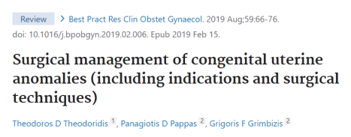
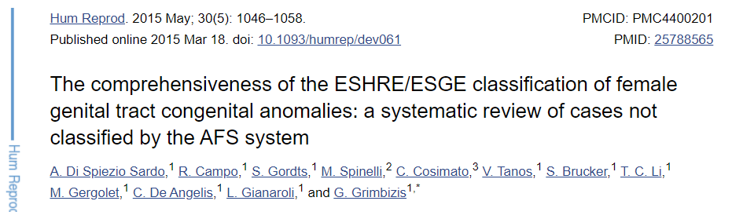

Slide 34
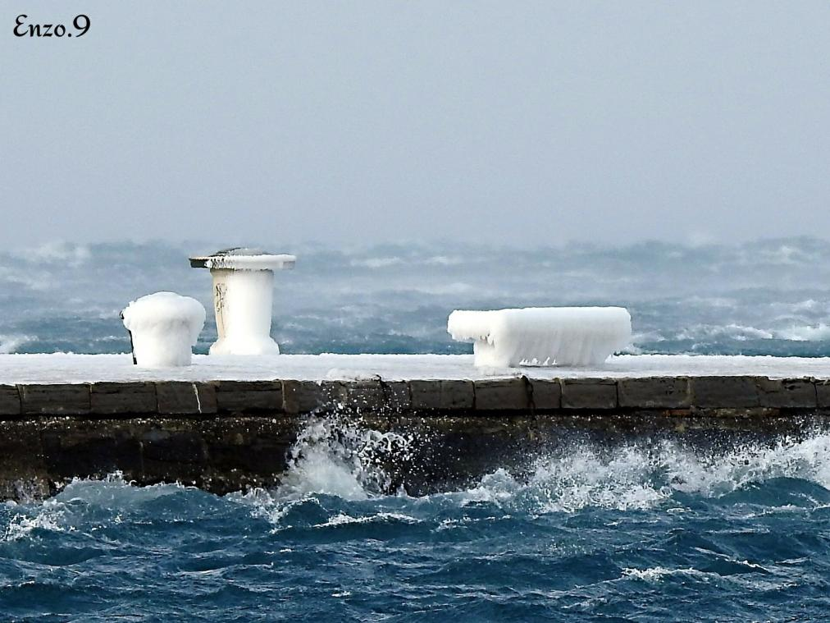
Grazie!

